Slide 1
โครงการการเลี้ยงสัตว์ปลอดการใช้ยาปฏิชีวนะในระบบการผลิตปศุสัตว์ ปีงบประมาณ 2563 (ในพื้นที่ปศุสัตว์เขตที่ 6)
ส่วนมาตรฐานการปศุสัตว์ สำนักงานปศุสัตว์เขต 6

Slide 2
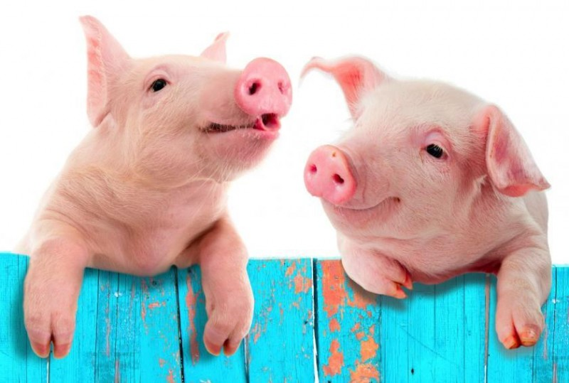
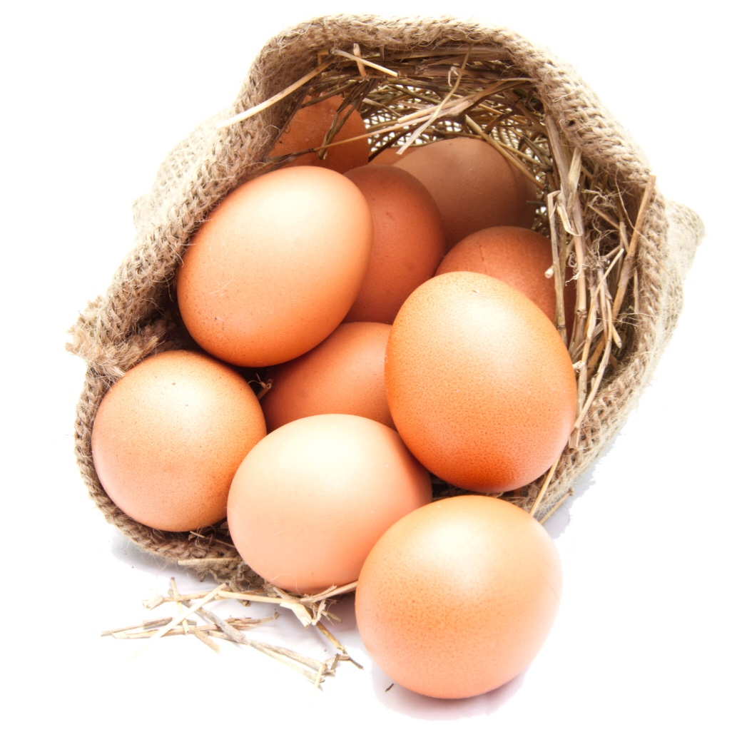
โครงการที่เกี่ยวข้อง
1. โครงการ "การเลี้ยงสัตว์ปลอดการใช้ยาปฏิชีวนะในระบบการผลิตสินค้าปศุสัตว์"
2. โครงการ “ฟาร์มเลี้ยงไก่ไข่ปลอดการใช้ยาปฏิชีวนะในพื้นที่ภาคเหนือตอนบนและภาคเหนือตอนล่าง”

Slide 3
สรุปขั้นตอน
ฟาร์มได้รับการรับรองมาตรฐานฟาร์ม (สุกร / ไก่ไข่)
กรณีฟาร์มสุกร ได้รับการรับรองฟาร์มเลี้ยงสัตว์ปลอดสารเร่งเนื้อแดงนำข้อกำหนดไปปฏิบัติ ไม่มีการใช้ยาปฏิชีวนะในทุกรูปแบบ
ตรวจน้ำ, อาหารสัตว์, เนื้อสัตว์ / ไข่ไก่
คณะผู้ตรวจรับรอง (สนง.ปศจ.) ตรวจประเมินตามเกณฑ์
คณะกรรมการรับรอง (สนง.ปศข.6) พิจารณาตัดสินให้การรับรอง
กองควบคุมอาหารและยาสัตว์ จัดทำใบรับรอง มีอายุ 1 ปี

Slide 4
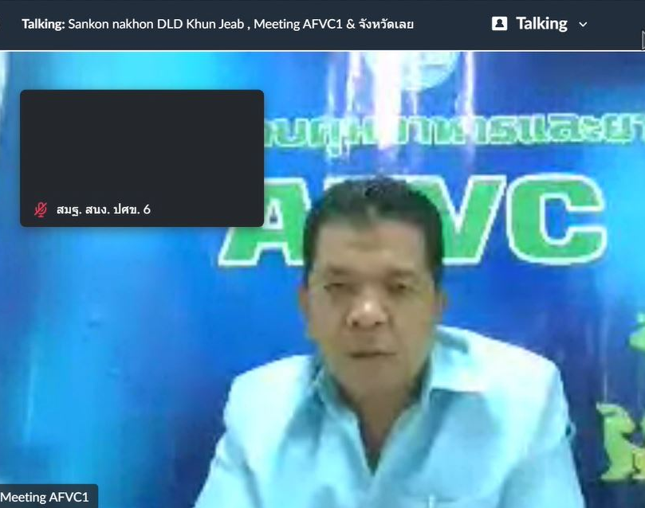
(5 สิงหาคม 63) ประชุมผ่านระบบวีดีทัศน์ทางไกล (VDO conference) ติดตามงานในภารกิจกองควบคุมอาหารและยาสัตว์ (อาหารสัตว์ - เชื้อดื้อยา)

Slide 5
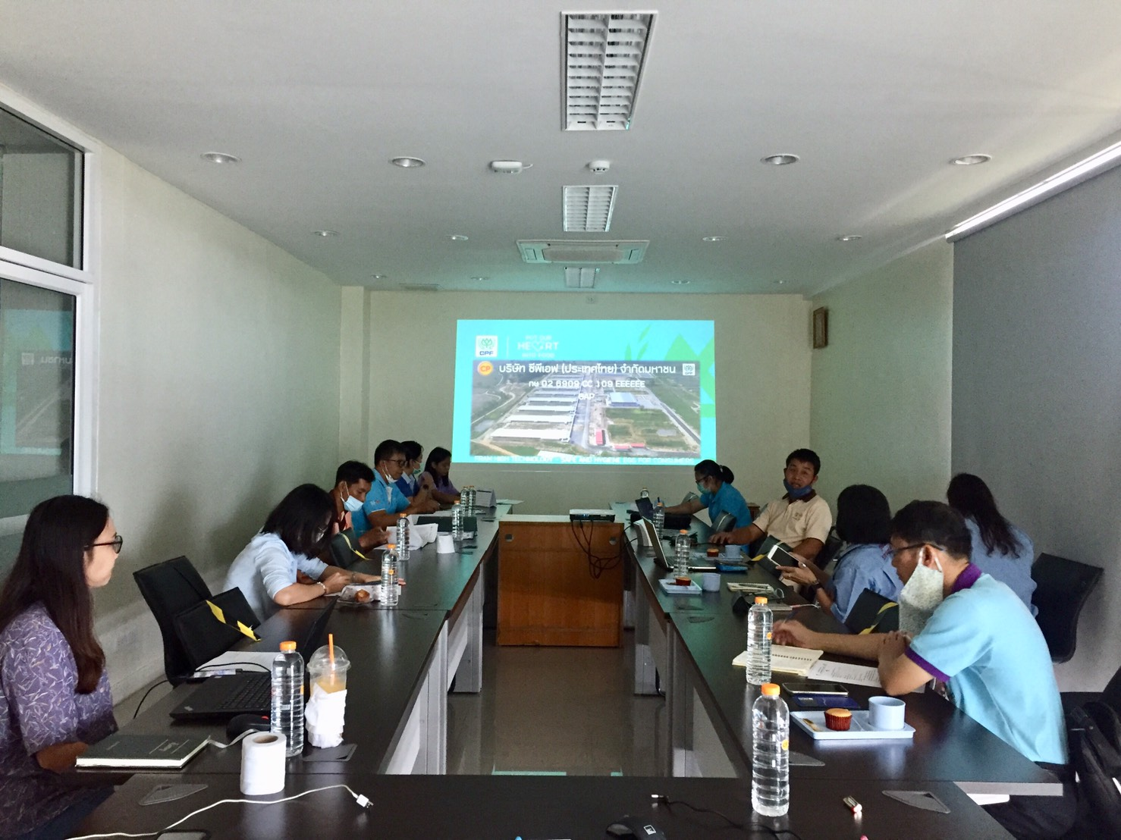
(18 สิงหาคม 63) ตรวจติดตามฟาร์มไก่ไข่ปลอดยาปฏิชีวนะ (CP วังทอง) จ.พิษณุโลก
ผู้เข้าร่วม
- กองควบคุมอาหารและยาสัตว์
- สำนักงานปศุสัตว์เขต
- สำนักงานปศุสัตว์จังหวัดพิษณุโลก
- ผู้ประกอบการ

Slide 6
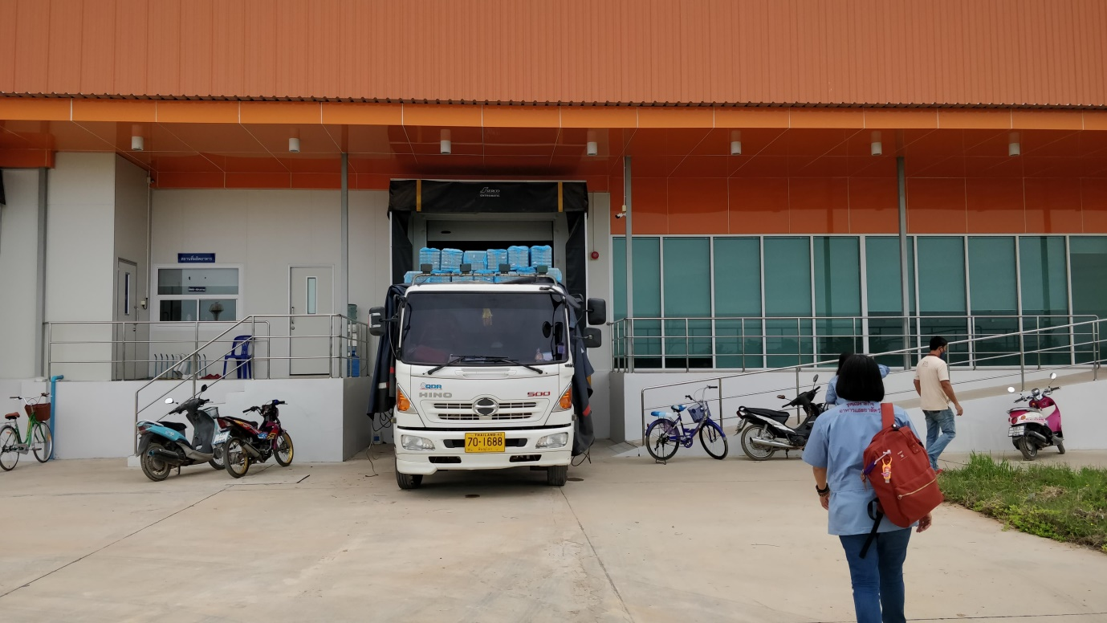
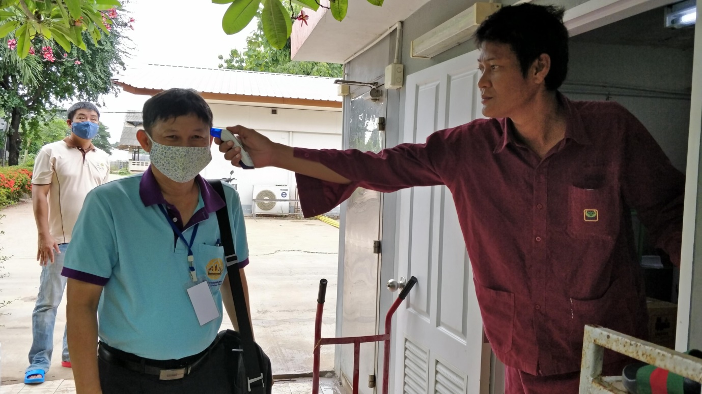
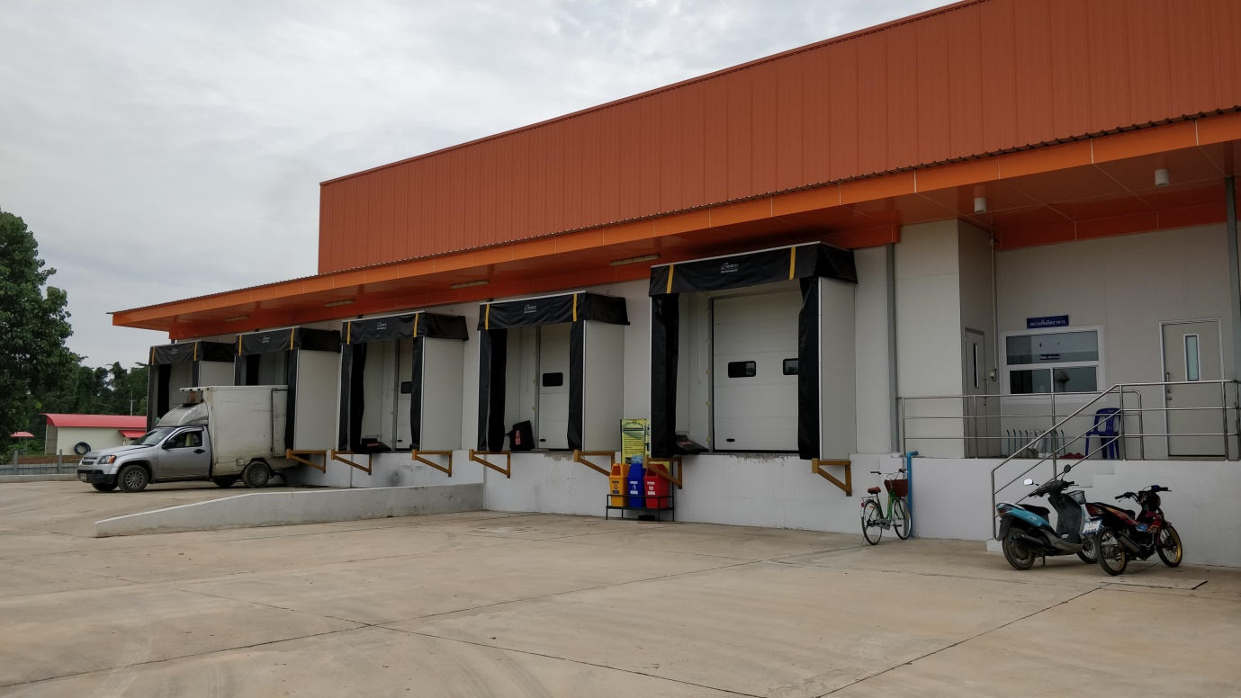
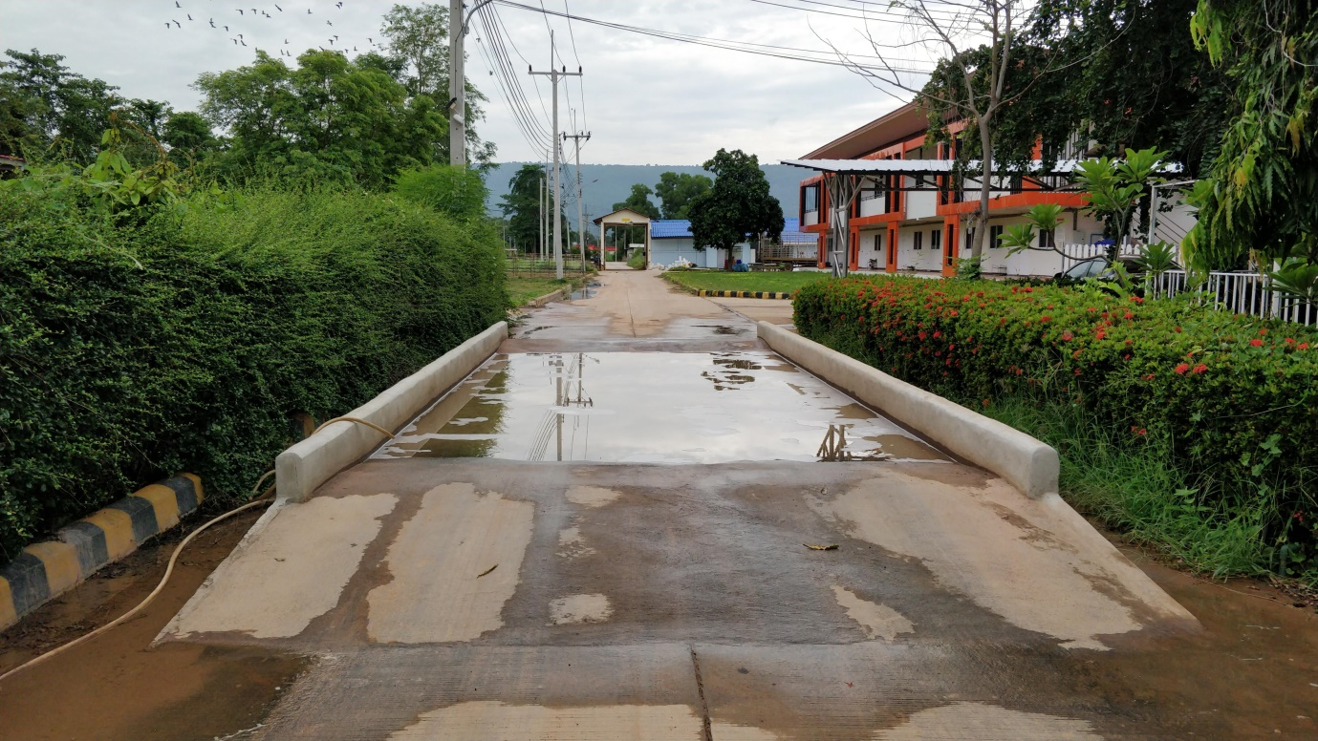

Slide 7
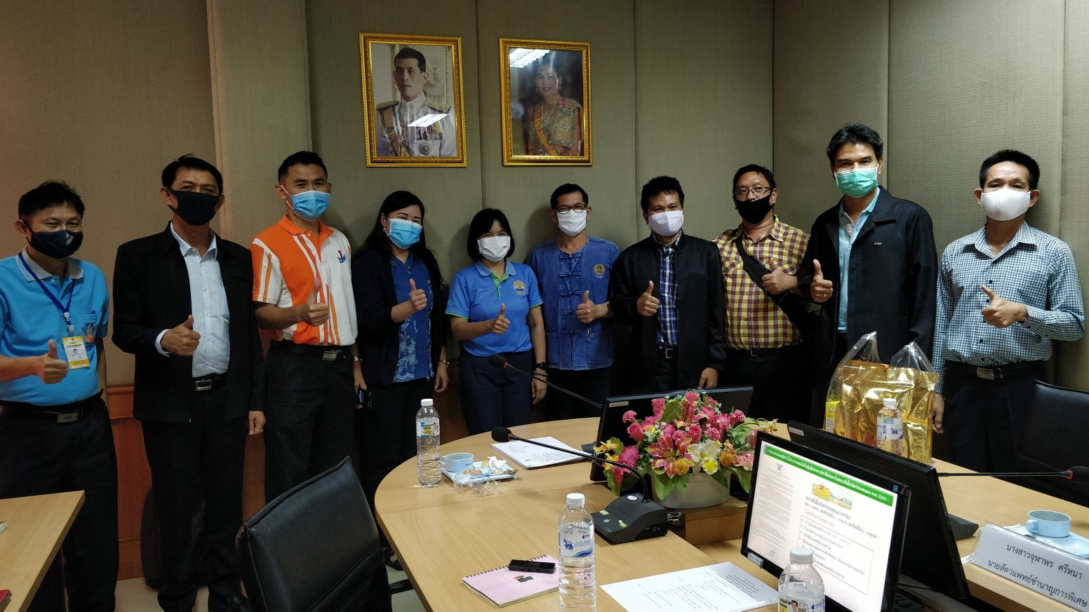
(19 สิงหาคม 63) ประชุมติดตามโครงการควบคุม ป้องกันและแก้ไขปัญหาเชื้อดื้อยาในสัตว์ และความก้าวหน้างานตามภารกิจของส่วนมาตรฐานการปศุสัตว์
ผู้เข้าร่วม
- กองควบคุมอาหารและยาสัตว์
- สำนักงานปศุสัตว์เขต
- สำนักงานปศุสัตว์จังหวัด 9 จังหวัด
- ศวพ.ภาคเหนือตอนล่าง จ.พิษณุโลก

Slide 8
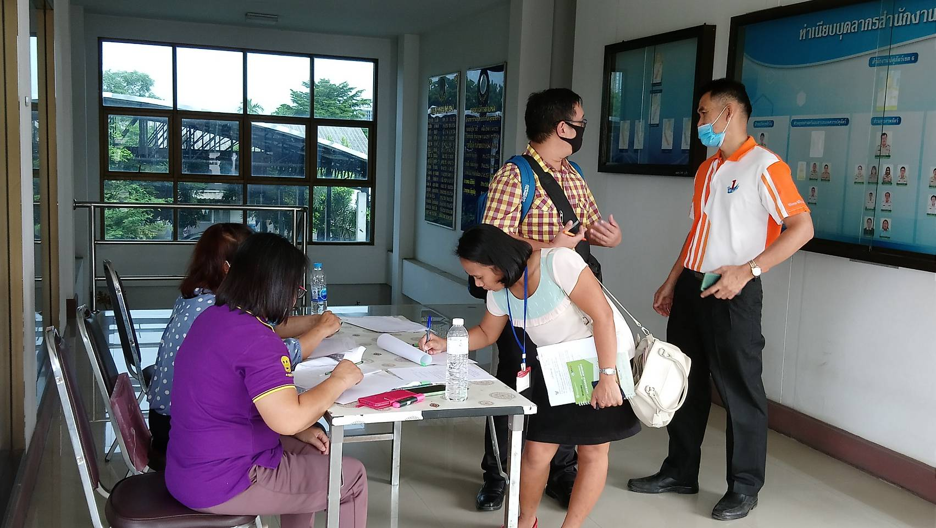
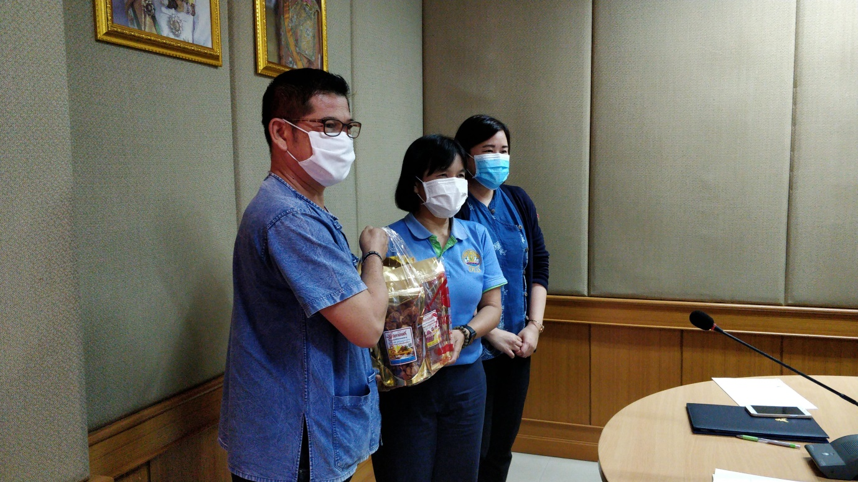
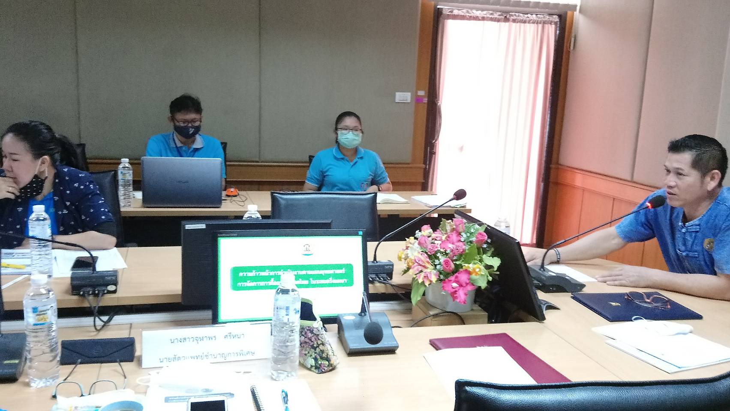
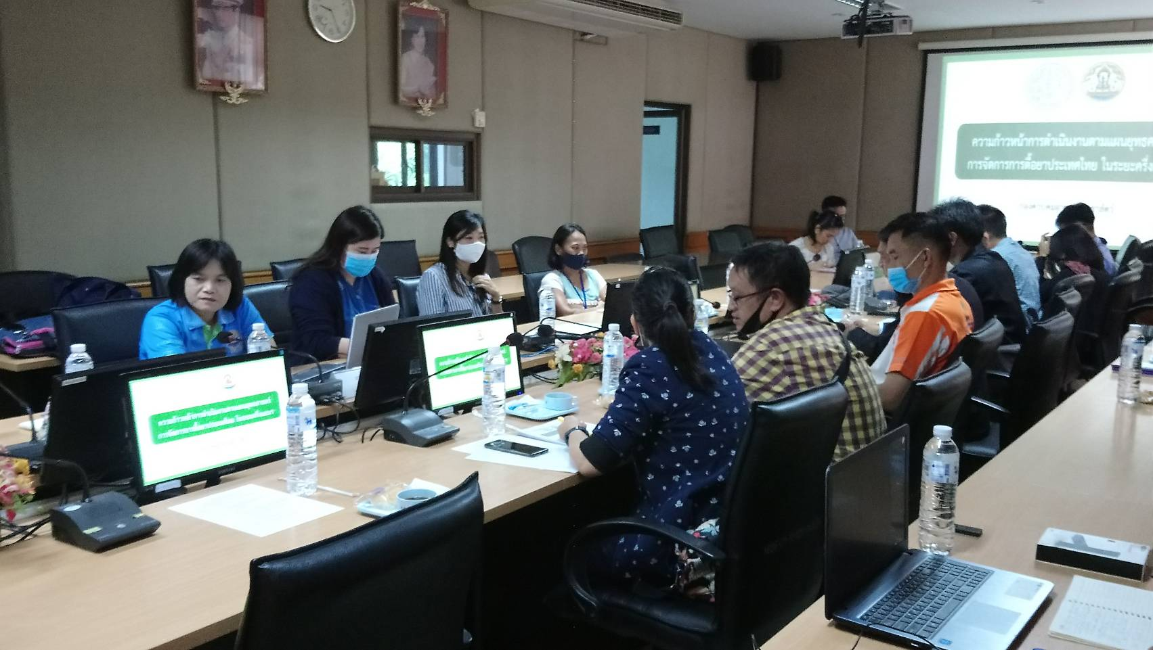

Slide 9
ผลการดำเนินงาน
ชนิดสัตว์ | เป้าหมายทั้งประเทศ (ฟาร์ม) | ผลการให้การรับรอง (ฟาร์ม) | ร้อยละ
สุกร | 158 | 59 | 37.34
ไก่ไข่ | 37 | 20 | 54.05
กำลังจะเพิ่มการรับรองใหม่
ฟาร์มสุกร จำนวน 3 ฟาร์ม

Slide 10
ผลการดำเนินงาน (รายจังหวัด)
จังหวัด | สุกร (ฟาร์ม) | ไก่ไข่ (ฟาร์ม) | รวม (ฟาร์ม)
กำแพงเพชร | 2 | 2 | 4
ตาก | 2 | - | 2
นครสวรรค์ | 9 | - | 9
พิจิตร | 2 | 2 | 4
พิษณุโลก | 5 | 1 | 6
เพชรบูรณ์ | 33 | 10 | 43
สุโขทัย | 2 | - | 2
อุตรดิตถ์ | 1 | 5 | 6
อุทัยธานี | 3 | - | 3
รวม | 59 | 20 | 79

Slide 11
ประโยชน์ที่ได้รับ
เพื่อควบคุม ป้องกัน ลด หรือชะลอการเกิดปัญหาเชื้อดื้อยาต้านจุลชีพในสัตว์
เพื่อสร้างความมั่นใจให้กับผู้บริโภค จากการบริโภคสินค้าปศุสัตว์ที่ไม่มีการใช้ยาปฏิชีวนะ และสามารถตรวจสอบย้อนกลับถึงแหล่งที่มาของแหล่งผลิตได้
เพื่อเพิ่มช่องทางการตลาด โดยเฉพาะในการส่งออก ไปยังประเทศที่มีความต้องการสินค้าเนื้อสัตว์ ไข่ ที่ปลอดยาปฏิชีวนะ

Slide 12
Thank you

